Slide 1
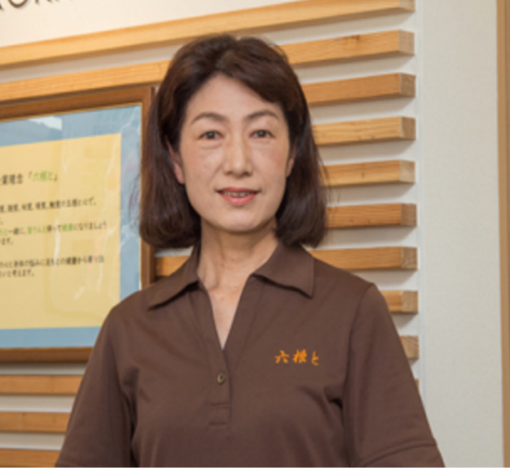
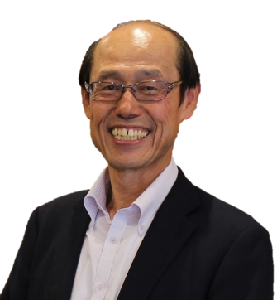
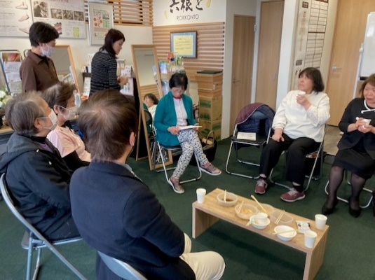
健康ライフプランセミナー
砂田 玲子
砂田
砂田 憲亨
憲亨
令和６年４月６日（土）１０:３０～１２：３０
人生１００年時代、健康と経済の自立について考えましょう
第１部 健康セミナー
「自分でできる足管理⑨」
第２部 ライフプランセミナー
ＮＩＳＡ活用術＆相続
講師 砂田玲子
足管理健康療法士
講師 砂田憲亨
ファイナンシャルプランナーCFP
第３部 質疑応答 （玄米ご飯試食）
試食をしながら語り合いましょう！！

